Slide 1

Memoa

Slide 2
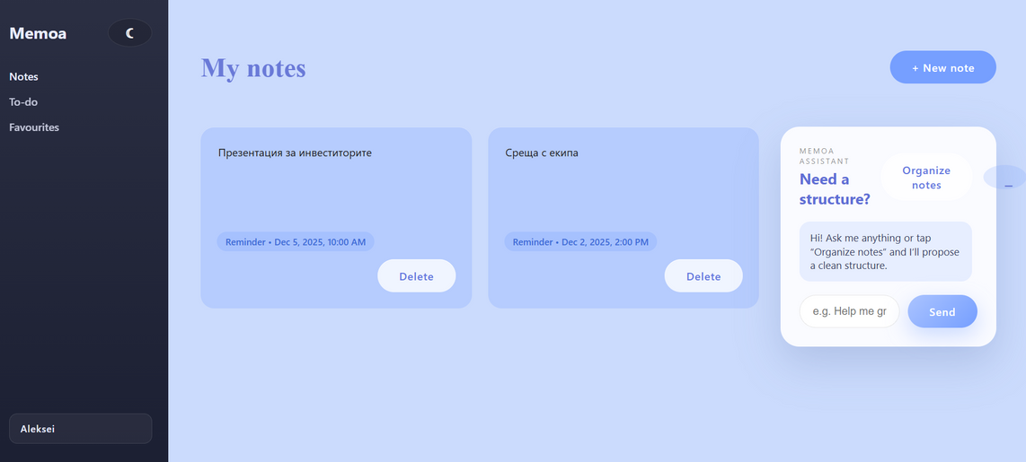
Общо описание
•Комбинирано приложение за бележки, to-do списъци и асистент
•Предназначено за бързо организиране на задачи и идеи
•Работи чрез localStorage

Slide 3
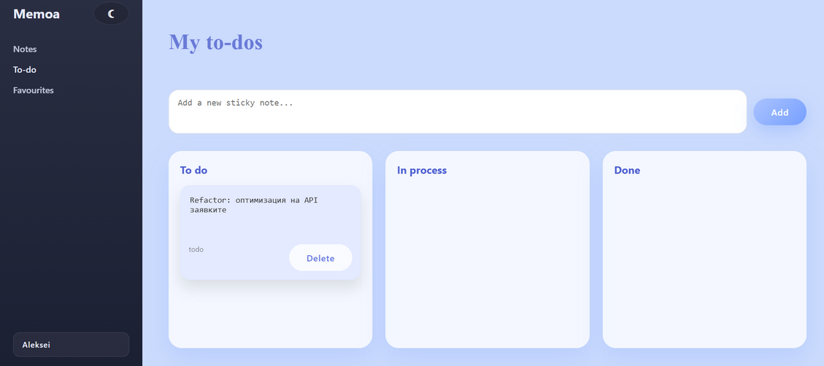
Функционалности
•Създаване и редактиране на бележки
•Чеклистове и напомняния
•Kanban To-Do табло
•Favourites за важни елементи
•Светла и тъмна темна
•Вграден асистент за сортиране и структуриране

Slide 4
Технологии
•HTML, CSS, JavaScript
•localStorage за съхранение
•VS Code Live Server
Заключение
•Memoa улеснява управлението на бележки и задачи, като комбинира всичко в един интерфейс.
•Лесно разширяемо и подходящо за бъдещи подобрения.

Slide 5
Благодарим за вниманието!

